Slide 1





La Cité éducative de Sainte-Rose

Slide 2

INTRODUCTION
Le programme Cités éducatives était un programme phare du plan Borloo (voir la note de décryptage du Labo de mai 2018) et une des rares propositions à avoir été retenue.
Le lancement officiel du programme a eu lieu le 5 novembre 2018 par Julien Denormandie, ministre chargé de la Ville et du logement, et Jean-Michel Blanquer, ministre de l’éducation nationale.
Le programme marque une nouvelle étape du volet éducatif de la Politique de la ville, forme de label d’excellence en matière éducative. En septembre 2019, 80 territoires ont obtenu le label. En Janvier 2021 48 nouveaux territoires l’ont obtenu .En janvier 2022, 72 nouvelles cités éducatives ont pris naissance. Le 13 mai 2022 la convention cadre de la cité éducative de la ville de Sainte –Rose fut signée par les acteurs.

Slide 3
INTRODUCTION
La mise en place de la Cité éducative VILLE DE SAINTE-ROSE permet de mettre en synergie tous les acteurs du territoire afin de participer à l’épanouissement et à la réussite de tout enfant ou jeune du territoire de 0 à 25 ans durant 3 temps :
-le temps formel : celui de l’Ecole
-le temps informel : celui de la ville (CLAS, PRE, PLAN
MERCREDI, PEDT)
-le temps non formel : celui des parents

Slide 4
PERIMETRE
Des quartiers prioritaires de la ville
-LA BOUCAN
-LE BOURG
La cité éducative comporte:
Etablissements scolaires: 2 collèges (REP BOIS RADA, et BEBEL) , 1 lycée (SONNY RUPAIRE), 5 écoles élémentaires, 2 écoles primaires et 5 écoles maternelles
Effectif: 2462 élèves

Slide 5
TROIS GRANDS OBJECTIFS
Travailler ensemble à la réussite scolaire et éducative de tous les élèves de la cité éducative
Construire une cité éducative numérique favorisant l’ambition et l’excellence.
Aider les enfants et les jeunes à trouver, dans leur environnement, les clés de l’émancipation.

Slide 6
NOS ENJEUX PREGNANTS
Participer à la réduction des inégalités sociales, notamment alimentaires ou de santé.
-S’engager pour l’accessibilité du sport
-S’engager pour l’accessibilité de la culture, en mobilisant les acteurs et ressources culturels du territoire ;
-Impliquer les parents et conforter leur rôle au sein du parcours de leur(s) enfant(s) ;
-Conforter l’apprentissage des savoirs fondamentaux (mathématiques, français) ;
-Lutter contre le décrochage scolaire en accompagnant les élèves tout au long de leur parcours ;
-Favoriser la maîtrise des outils numériques et lutter contre l’illectronisme en apportant une aide logistique et un apprentissage des fondamentaux.
-Favoriser l’articulation des dispositifs éducatifs initiés sur le territoire

Slide 7
LE COMITE DE PILOTAGE
MEMBRES DU COMITE DE PILOTAGE
(10 personnes)
- M. Gérard JOCK, DASEN
- M. Cyril ROULE, Sous-préfet à la cohésion sociale
- Mme Carole SERIN, Principale du collège Bois Rada
- M. Adrien BARON (ou son représentant), Maire de la ville de
Sainte-Rose
- M. Emmanuel BOISDUR, Principal du collège Bébel
- Mme Gaëlle COMBE, référente académique Éducation Prioritaire
- Mme Kathia BELLAIRE, IEN de circonscription 1er degré
- Mme Ingrid PLACIDE, Déléguée du Préfet à la politique de la ville
- M. Pascal MILNE, Chef de projet opérationnel Cité éducative

Slide 8
LE COMITE DE PILOTAGE
RÔLE DU COMITE DE PILOTAGE
Il fixe les orientations générales du projet de la cité éducative, arbitre les propositions issues de la concertation et valide chaque grande étape de la démarche. Le comité de pilotage local valide le programme d’actions pluriannuel et la répartition de l’enveloppe triennale.
Fréquence des réunions :
2 COPIL / an :
en début d’année : valider la programmation et les crédits pour l’année en cours ainsi que le bilan intermédiaire de l’année écoulée.
octobre : valider la revue de projet et définir les orientations pour l’année suivante

Slide 9
LE COMITE TECHNIQUE
MEMBRES DU COMITE TECHNIQUE
(14 personnes)
- Mme Kathia BELLAIRE, IEN de circonscription 1er degré
- M. PUCHAL Patrice, Coordonnateur REP
- Mme Ingrid PLACIDE, Déléguée du Préfet à la politique de la ville
- Mme SERIN Carole (ou son représentant), Principale du collège Bois Rada
- M. Emmanuel BOISDUR (ou son représentant), Principal du collège Bébel (ou son représentant)
- Mme Cathia LAFAGES, chef de projet politique de la ville de la Commune de Sainte-Rose
- Mme ONDO Lydia coordonnatrice PRE
- M. Cédric ELMAC, Conseiller technique de la CAF
- Mme Pascale LUBINO, Sous-directrice du développement social du Conseil Départemental
- Mme Patricia GALBA, DGS de la CANBT
- Mme Yasmina ZOZOR, Proviseur du Lycée Sonny Rupaire
- Mme TITUS Murielle Gestionnaire du collège
- Mme Murielle RENE-GABRIEL, Chargée de mission politique de la ville à la DEETS
- M. Pascal MILNE Chef de projet opérationnel Cité éducative

Slide 10
LE COMITE TECHNIQUE
RÔLE DU COMITE TECHNIQUE
Il donne un avis sur les projets à soutenir dans le cadre du fonds de la cité éducative au regard des orientations validées par le comité de pilotage. Il est chargé de l’évaluation de la démarche et propose des éléments au comité de pilotage.
Fréquence des réunions :
1 fois / Mois sous forme de wébinaire d’1H.

Slide 11
LES COMMISSIONS DE LA CITE EDUCATIVE
Rôle des commissions :
Mettre en œuvre et effectuer le suivi et l'évaluation des actions par thématique.
Force de proposition auprès du comité technique.
6 commissions sont retenues ( réunion du 26/04/2022)
  Sport-Santé
  Citoyenneté
  Culture / Arts
  Réussite Educative
  Numérique éducatif (1ère année)
  Communication institutionnelle et externe (faire connaître concrètement les actions)
Fréquence des réunions : a minima 2 par an

Slide 12
LE PLAN D’ACTIONS
34 actions déclinées à travers les thèmes suivants :
Petite Enfance : ti kaz a Jwé/Eveil Gymnique/Osmose
Sport santé citoyenneté : Les usépiens et les usépiennes / La boxe éducative/ Escape Game les valeurs de la République et la Laïcité / Les ateliers du goût/Les ateliers prévention santé et sécurité routière
Arts et culture : Mon école tout en couleurs/Symbiose/Sur la Trace des amérindiens/Ateliers théâtre/ Mizik an nou/Sur les traces de Sonny Rupaire )
Numérique : Ma bibliothèque à l’école et la maison /Les jardins connectés )
Persévérance scolaire : Business school game
La réussite scolaire (les mallettes littéraires /Club mathématiques/ Club de scrabble scolaire/Ludification des sciences /Jouer aux échecs
La réussite éducative: accompagnement à la mise en place du Programme de réussite éducative et du PEDT/Elaboration du diagnostic du tissu associatif de la ville
L’accompagnement personnalisé des jeunes: Cordées de réussite +/Mentorat scolaire
Avenir: Forum de découverte de formations et de métiers
Parentalité: Espace parents

Slide 13
LE PLAN D’ACTIONS

Slide 14
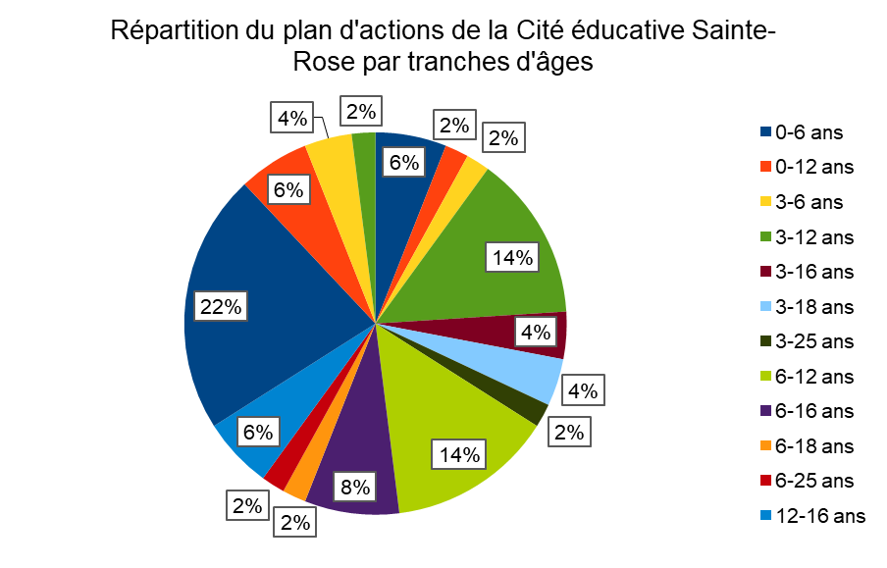
LE PLAN D’ACTIONS

